Slide 1
NİTEL VERİLERİN ÇÖZÜMLENMESİ

Slide 2
Çok fazla çözümleme yöntemi var çünkü gerçeklik karmaşık ve çok boyutlu
Kullanılan yöntem
Sistematik
Disiplinli (şeffaf)
Görülebilir / tanımlanabilir olmalı
Araştırmacı bu sonuca nasıl ulaştı sorusunun yanıtı olmalı ve görülebilmeli

Slide 3
Çözümleme Yöntemleri
Çözümleyici tümevarım
Miles ve huberman modeli ***
Anlatı çözümlemesi
Konuşma çözümlemesi
Söylem sözümlemesi
Göstergebilim
Belge ve metin çözümlemesi

Slide 4
Çözümleyici Tümevarım
Znaniecki (1934) : “amaç sosyal hayatın evrensellerini araştırmak”
Veri kaynaklı tümevarımsal hipotezler üretme ve
Olaylar arası benzerliklerin sistemli olarak incelenmesi
Doğrulama amaçlı tümdengelimsel hipotez sınama

Slide 5
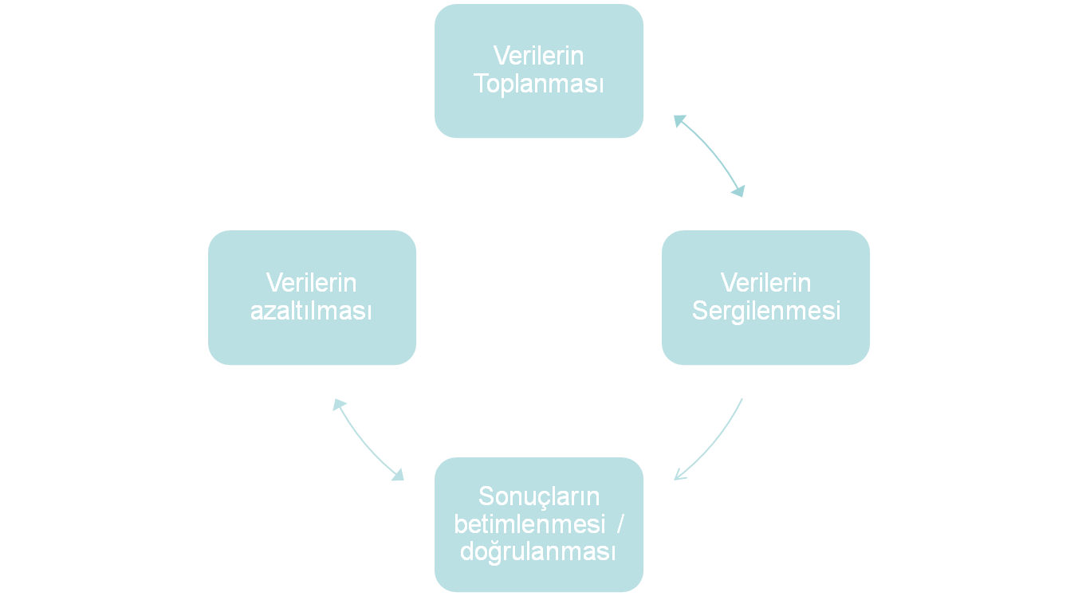
Miles ve Huberman Modeli

Slide 6
Miles ve Huberman Modeli (2)
Verilerin Azaltılması
Amaç verileri önemli bilgi kaybına uğratmadan azaltmak ve
Verileri kendi bağlamından uzaklaştırmamak

Slide 7
Miles ve Huberman Modeli (3)
Verilerin Azaltılması (2)
İlk aşamalarda, verilerin düzenlenmesi, bölümlenmesi, özetlenmesi
Sonraki aşamada, temaların, kümelerin ve örüntülerin (ortaklıklar) tespiti, verilerin kodlanması
Daha sonraki aşamada, kavramsallaştırma ve soyutlama

Slide 8
Miles ve Huberman Modeli (4)
Verilerin Sunulması
Grafikler, tablolar, ağlar, şemalar…
verilerin düzenlenmesi ve özetlenmesini sağladığından her aşamada gerekli
Verilerin tekrar tekrar sunumu

Slide 9
Miles ve Huberman Modeli (5)
Sonuçların Betimlenmesi ve Doğrulanması
Diğer aşamalarla eş zamanlı olarak gerçekleşmeye başlar
Çözümlemenin ilk aşamalarında belirsiz, muğlak sonuçlar

Slide 10
Miles ve Huberman Modeli (6)
KODLAMA
Etiket, isim, nitelendirme
Biraraya getirmek ve tekrar düzenlemek üzere verileri sıralandırır
Verilerdeki düzenlilikleri keşfetmeye yönelik
İlk temel kodlama hem çözümlemenin ilk aşamasıdır hem de verileri daha sonraki çözümleme için hazır hale getirir

Slide 11
Miles ve Huberman Modeli (7)
KODLAMA(2)
Daha üst düzey kodlama verilerin bir üst soyutlama düzeyine çıkarılmasıyla olur
2 tür kod:
Betimleyici
Veri kümelerinin oluşturulmasını, verilerin özetlenmesini amaçlar
Verileri hissetmeyi sağlamak üzere
Çıkarım (örüntü)
nicel araştırmada faktör analizindeki faktöre benzer
Daha az soyut değişkenleri bir araya getiren daha üst soyutlama düzeyindeki kavram

Slide 12
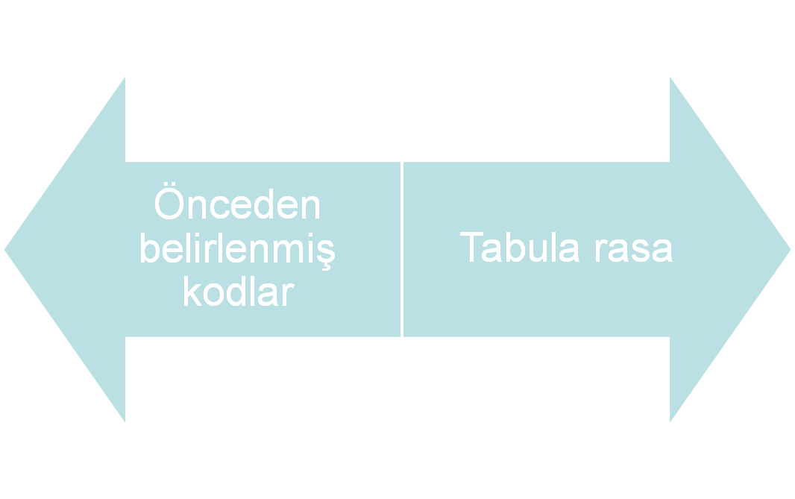
Miles ve Huberman Modeli (8)
KODLAMA (3)

Slide 13
Soyutlama ve Karşılaştırma
Karşılaştırma
Benzerlik bulma karşılaştırma ile olur
Verilerdeki farklı göstergeleri karşılaştırarak görgül verilerden daha soyut kavramlara ulaşırız
Soyutluk düzeyini artırmaya, kavramları yukarı taşımaya yarar

Slide 14
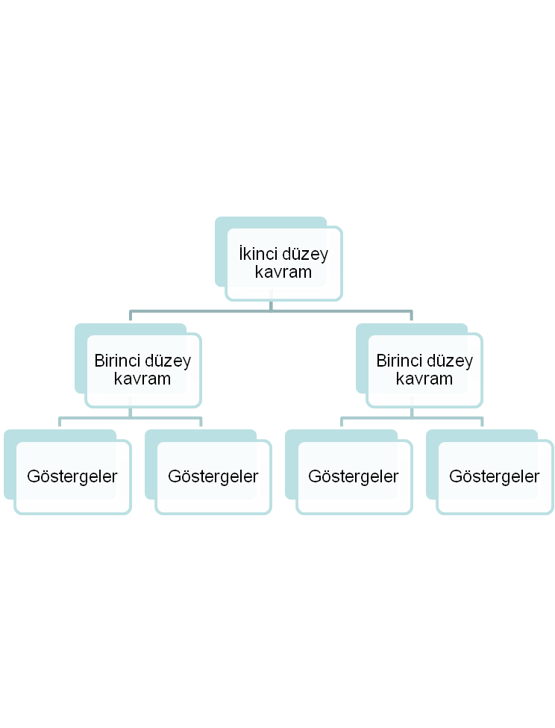
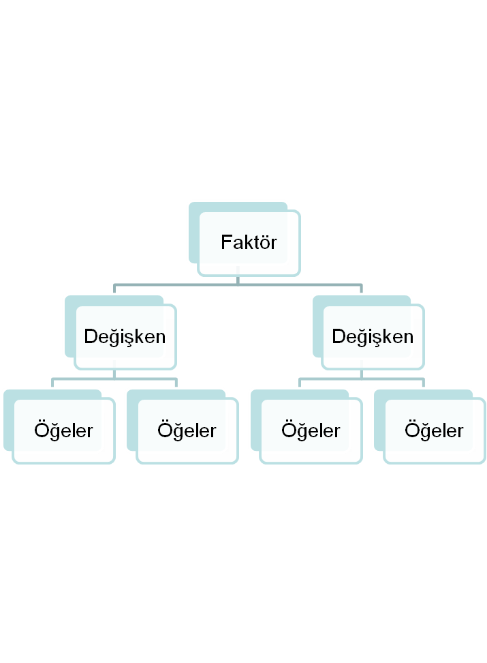
Soyutlama ve Karşılaştırma (2)
NİTEL
NİCEL

Slide 15
Nitel yaklaşımda güvenilirlik ve geçerlilik

Slide 16
Ölçüt | Nicel | Nitel | Kullanılan Yöntem
Gerçeğin doğru temsili | İç geçerlilik (internal validity) | İnandırıcılık | 1Önyargılarını vb belirtme 2Derinlik odaklı veri toplama 3Çeşitleme 4Uzman incelemesi 5Katılımcı teyidi
Sonuçların benzer grup ve ortamlara aktarılması | Dış geçerlilik (genelleme) (external validity) | Aktarılabilirlik (Transfer edilebilirlik) | 6Ayrıntılı betimleme 7Çok alanlı araştırma dizaynı 8Model karşılaştırma 9Amaçlı örnekleme
Başka araştırmacılar aynı verilerle aynı sonuca ulaşabiliyor mu | İç güvenilirlik (internal reliability) | Tutarlılık | Çeşitleme Uzman incelemesi
Nesnel, yansız olma (benzer ortamlarda aynı sonuçlar alınabiliyor mu) | Dış güvenilirlik (tekrar edilebilirlik) (external reliability) | Teyit edilebilirlik | Çeşitleme Uzman incelemesi Denetçi incelemesi
Notes:
Araştırmacı varsayımlarını, deneyimlerini, önyargılarını belirtmeli ki okuyucu datadan yorumun nasıl çıkarıldığını daha iyi anlayabilsin
Alanda uzun süre kal ki, olguyu derinlemesine anlayabil
Birçok farklı data kaynağı, yöntem kullan
Uzmanlara veya çalışma arkadaşlarına ortaya çıkan sonuçları ve datayı incelemelerini söyle
Datanın toplandığı kişilere dönüp yorumun doğru olup olmadığını sorma
Olay hakkında geniş bilgi ver ki, okuyucu kendi durumlarıyla olayın ne kadar örtüştüğünü (yani olayın ne kadar genellenebileceğini) anlayabilsin
Özellikle birtakım değişiklikler gösteren alan, durum ve olayları seç ki araştırma sonuçlarının aktarılabilirliği artsın
Olayın benzerlerine kıyasla ne kadar tipik olduğunu belirt
Örneklemine hem tipik olayları hem de farklılık gösteren durumları dahil et
16

